Slide 1
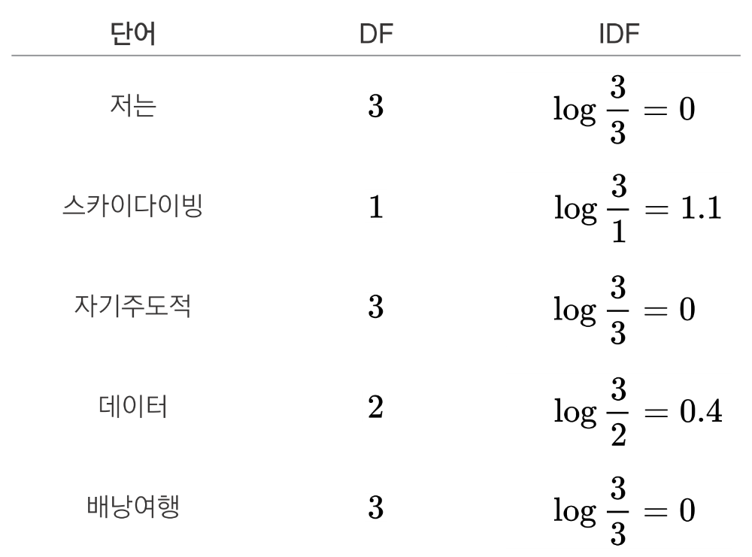
DF가 클수록 흔하게 사용한 일반적인 단어
IDF가 클수록 드물게 사용한 특이한 단어
‘스카이다이빙’을 사용한 텍스트는 1개밖에 없으므로 IDF가 1.1로 높음
→ ‘스카이다이빙'은 흔하지 않은 단어
‘배낭여행’을 사용한 텍스트는 3개이므로 IDF가 0로 낮음
→ ‘배낭여행’은 흔한 단어

Slide 2
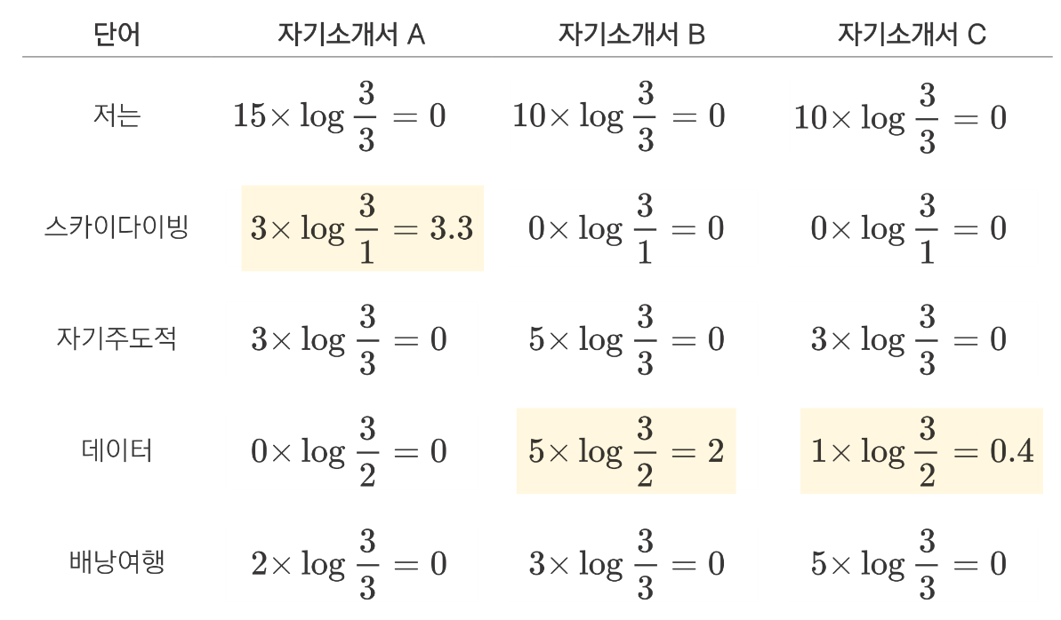
모든 자기소개서에서 가장 많이 사용한 단어
자기소개서 A에서 TF-IDF가 가장 높은 단어는 ‘스카이다이빙’으로 해당 단어가 자기소개서 A의 특징을 가장 잘 드러낸다고 할 수 있음
자기소개서 B와 C에서 TF-IDF가 가장 높은 단어는 ‘데이터’
하지만, 자기소개서 B는 자기소개서 C에 비해 해당 단어를 더 자주 사용(B는 5번, C는 1번)하였으므로 ‘데이터’는 자기소개서 B의 특징을 더 잘 드러내는 단어라고 할 수 있음

